Slide 1
„Alle mal herhören - Wir sprechen mit“ Partizipation im Linzgau
Hardy Frick (h.frick@linzgau-kinder-jugendheim.de)

Slide 2
Voraussetzungen
Positive Haltung in der Einrichtung
Mitbestimmungsmodell seit 1990
Gruppensprecher
Gruppensprechersitzungen. Moderiert von Vertrauenserzieher/in
Heimbeirat (gewählt aus den Gruppensprecher/innen)
Problem
Das Thema lebte inhaltlich nicht durchgängig in der Einrichtung

Slide 3
Projekt: Alle mal herhören
Jahresthema für die Gesamteinrichtung
Ziel: Schaffung von inhaltlicher Klarheit
Projektantrag KVJS (2012):
wurde für 2013 und 2014 bewilligt
Aufarbeitung des Themas mit Kindern und Jugendlichen und Mitarbeiter/innen gemeinsam
zu jedem Thema wurden Expert/innen eingeladen

Slide 4
Die verschiedenen Schritte des Projektes
1. Schritt:
Vorbereitung der Tagung über verschiedene Arbeitsgruppen
Stolpersteine:
Misstrauen und Verunsicherung bei Mitarbeitern sowie den Kindern
Terminfindung mit den Teilnehmern
Problem der Dezentralität

Slide 5
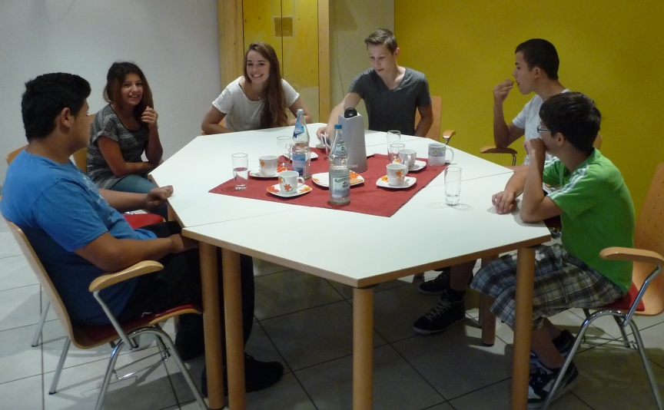
Die verschiedenen Schritte des Projektes
2. Schritt:
Auftaktveranstaltung IGFH-Fortbildung mit 20 Kindern und Jugendlichen, 11 Betreuern sowie zwei externen Moderatoren
Erfahrung:
Kick-Off-Veranstaltung erzeugt ein Gefühl der Wichtigkeit bei Mitarbeiter/innen und Kindern und Jugendlichen
Gegenseitige Wertschätzung
Originären Themen der Kinder und Jugendlichen wurden erarbeitet

Slide 6
Die verschiedenen Schritte des Projektes
3. Schritt:
Es wurde spontan nach der Fortbildung von Seiten der Einrichtungsleitung eine Konferenz mit Kindern, Jugendlichen sowie Mitarbeitern einberufen und 5 Schwerpunktthemen gewichtet
Bildung von 5 Themenschwerpunkte:
Kinder- und Jugendrat (Aufgabe, Kompetenz, Verantwortung)
Persönliche Rechte (z.B. Handyvertrag, Gruppenregeln)
Hilfeplan (Ablauf, Recht auf Infos)
Essen im Linzgau (Warum soviel Bio?)
Umgang mit Beschwerden

Slide 7
Die verschiedenen Schritte des Projektes
4. Schritt:
Die Inhalte und Wahlbestimmungen zu Gruppensprecher, Kinder- und Jugendrat und Vertrauenserzieher wurden in einem Workshop und in den Wohngruppen überprüft und verändert
5. Schritt:
Die Anliegen der Kinder und Jugendlichen zum Thema Persönliche Rechte wurden im Workshop abgefragt und bearbeitet.

Slide 8
Die verschiedenen Schritte des Projektes
6. Schritt:
Das Thema Essen wurde zum wichtigeren Thema und deshalb vorgezogen.
Über verschiedene Medien wurde erarbeitet, warum das Linzgau auf biologisch Essen Wert legt.
Schritt in Konstanz:
Erhebung der wichtigen Themen für die Kinder und Jugendlichen

Slide 9
Gelingensfaktoren für Partizipation
(aus dem Evaluationsbericht):
sichtbare und involvierte Leitung zeigt die Bedeutung des Themas
direkter Zugang – persönliche Ansprache
zeitnahe Reaktion auf Anliegen motiviert
lebensnahe Themen für jedes Alter erheben
Beteiligung ermöglichen ohne zu erwarten, dass sich alle beteiligen
Äußere Faktoren erzeugen Zusammenhalt

Slide 10
Herausforderungen für Partizipation
(aus dem Evaluationsbericht):
Dezentrale Wohnsituation im Bereich Deisendorf
Unterschiedlichkeit erfordert Methoden- und Themenvielfalt
Komplexität der Themen und Prozesse
Zeitaufwand und die personellen Ressourcen (keine Refinanzierung)
Motivation wecken und erhalten
Fluktuation (Kinder, Jugendliche und Mitarbeiter)

Slide 11
Was hat sich seither in Konstanz getan?
Neuwahlen Kinder- und Jugendrat und Vertrauenserzieher

Slide 12
Was hat sich seither in Konstanz getan?
Festlegung wie „Beschweren in Konstanz“ abläuft
Kind / Jugendl.
Bezugs-erz./lehrer
Bereichs
leiter
Kummer
kasten
KiJu Kasten
Gruppensprecher
KiJu & Vertrauenserz.

Slide 13
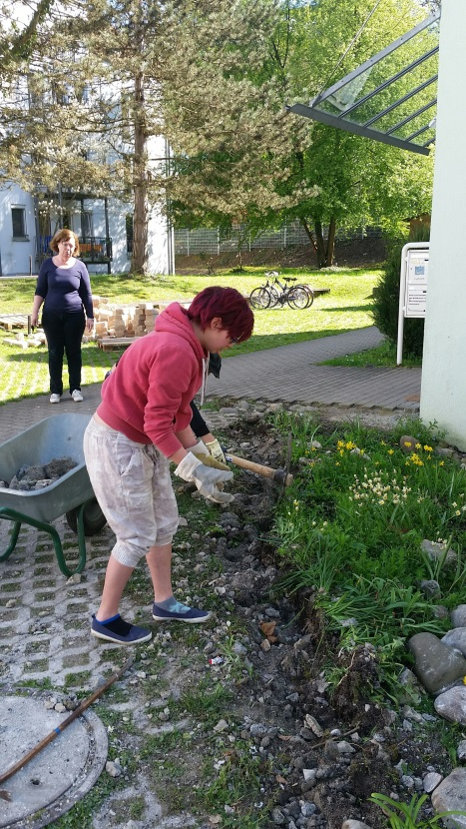
Was hat sich seither in Konstanz getan?
Anforderung von außen:
Auf unserem Gelände
wird ein Haus gebaut!

Slide 14
Was hat sich seither in Konstanz getan?
Monatliche Austauschtermine mit BL und Rücklauf in die Gruppen
Gemeinsame Umsetzung der beschlossenen Schritte
Wie geht es weiter?
Mit einem strukturierten Plan
„Beharrlichkeit“ der Leitung
Vielen Dank für Ihre Aufmerksamkeit!
Hardy Frick (h.frick@linzgau-kinder-jugendheim.de)

